Slide 1

Проект «Народные промыслы России» подготовительная группа № 11 Воспитатели: Тамбулова С.К. Мифтяева Ф.С.

Slide 2
Паспорт проекта: Вид проекта: творческий. Продолжительность: краткосрочный (14.02.22 – 18.02.22) Участники: дети подготовительной группы, воспитатели.

Slide 3
Актуальность: В наше время мало внимания уделяется знакомству детей с различными видами декоративно – прикладного искусства и с народными традициями. Через знакомство с народным декоративно-прикладным искусством, которое несет в себе национальные традиции, дошкольник соприкасается с жизнью народа, с тем, чем народ живет в прошлом и настоящем. Народное декоративно-прикладное творчество развивает образное мышление ребенка, фантазию, влияет на творческий процесс. Связанное с декоративным творчеством художественное слово только усиливает процесс формирования нравственно-патриотических чувств подрастающего поколения.

Slide 4
Цель: создание условий для развития познавательных и творческих способностей детей в процессе разработки совместного проекта, продолжить знакомство детей: с народными традициями и обычаями, с народным декоративно прикладным искусством. Задачи проекта : - Познакомить детей с народными промыслами; - Содействовать развитию речи ребенка: обогащать словарь, повышать выразительность речи; - Развивать индивидуальные эмоциональные проявления во всех видах деятельности; - Учить понимать образный смысл загадок. - Осуществлять нравственное и эстетическое развитие личности ребенка; - Развивать умение видеть красоту изделий прикладного творчества, формировать эстетический вкус; - Развивать навыки художественного творчества детей.

Slide 5
Подготовка материалов: • Подбор наглядных и дидактических материалов (тематические картинки, плакаты с элементами росписи) ; • Подбор произведений фольклора, стихов на тему народных промыслов; • Подготовка материалов для организации творческой деятельности детей.

Slide 6
Предполагаемый результат: Закрепление знаний и представлений детей о декоративно – прикладном искусстве; Развитие познавательных способностей, коммуникативных навыков; Развитие творческого воображения, творческого мышления; Заинтересованность и активное участие родителей в образовательном процессе детского сада; Умение детей ориентироваться в различных видах росписи. Умение детьми составлять узоры по мотивам народных росписей.

Slide 7
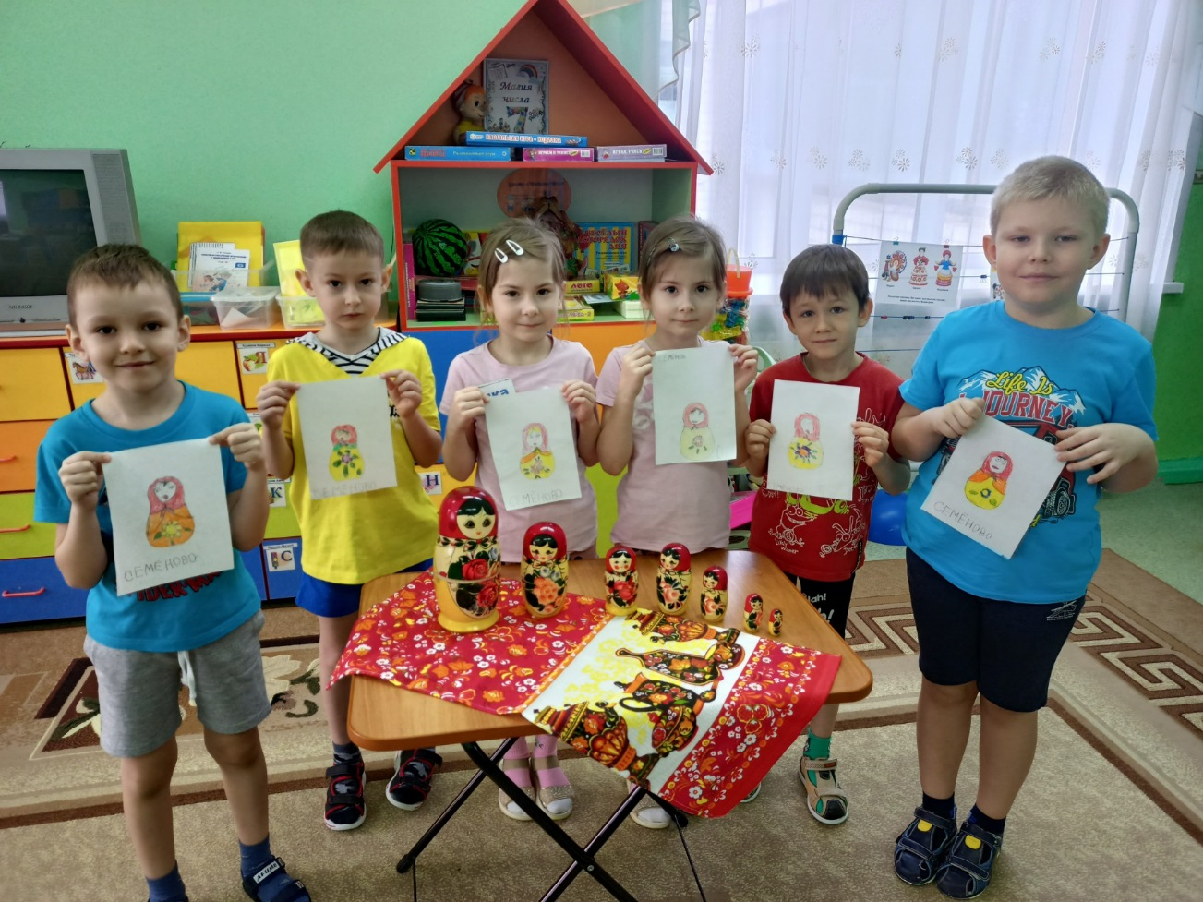
Знакомство с семеновской росписью (14.02.22)

Slide 8
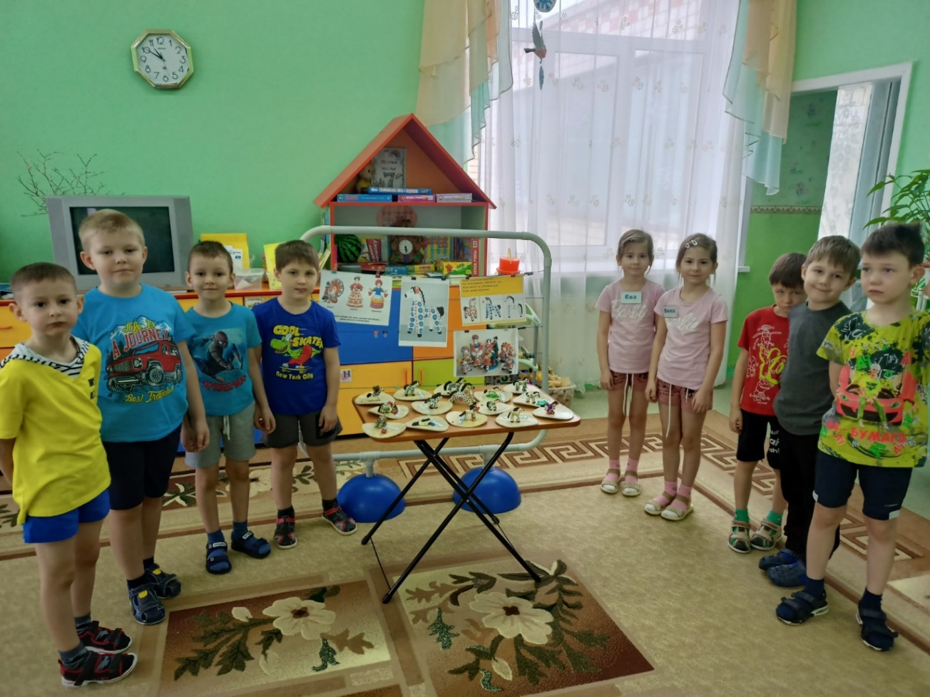
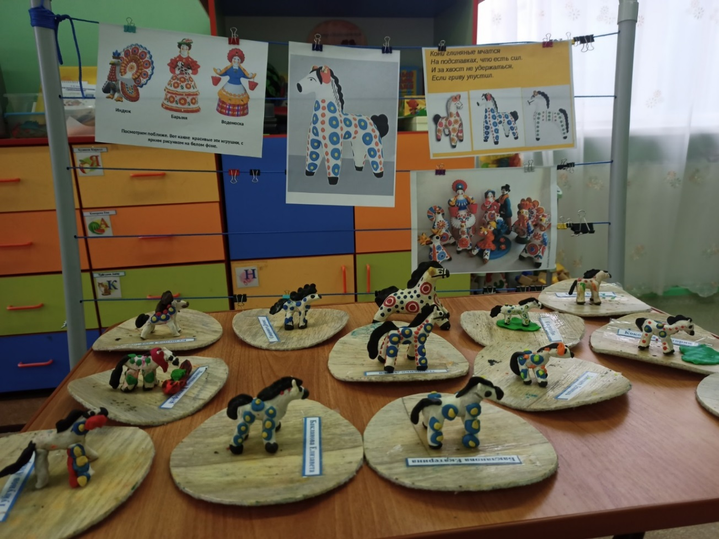
Знакомство с дымковской росписью (15.02.22)

Slide 9
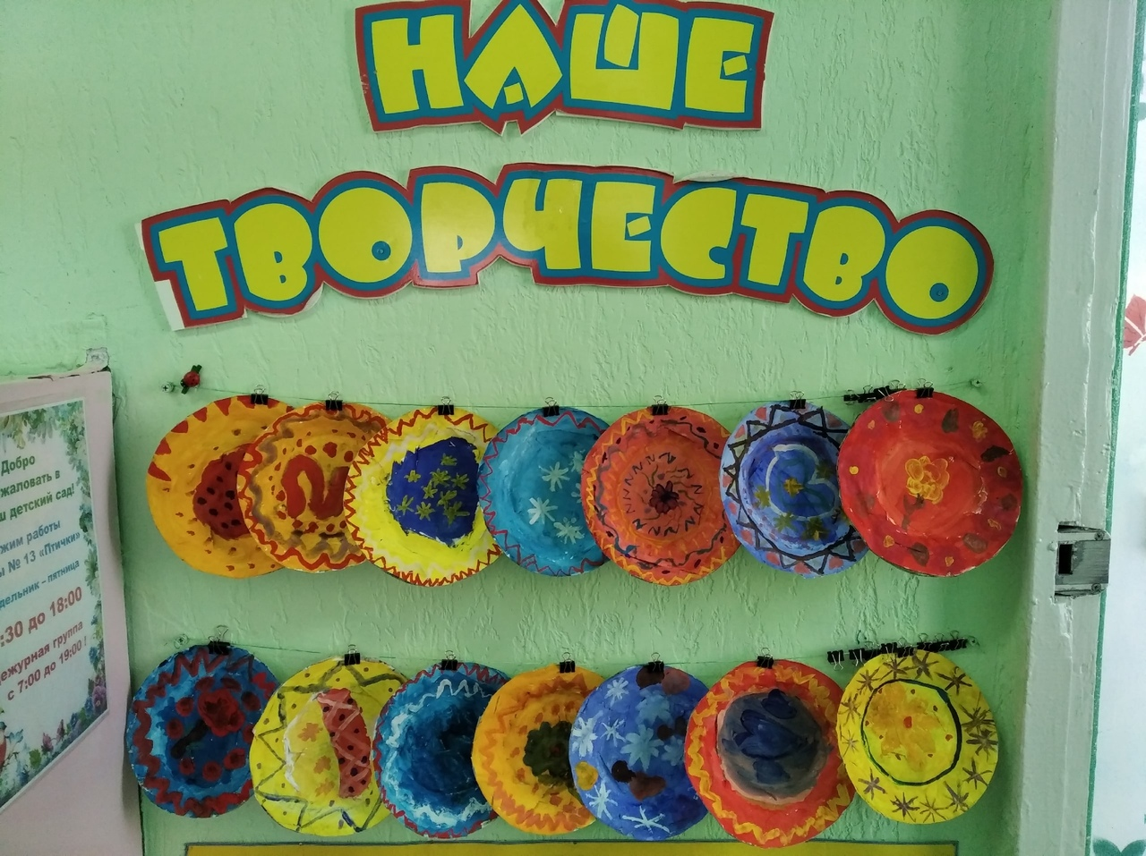
Знакомство с жостовской росписью (16.02.22)

Slide 10
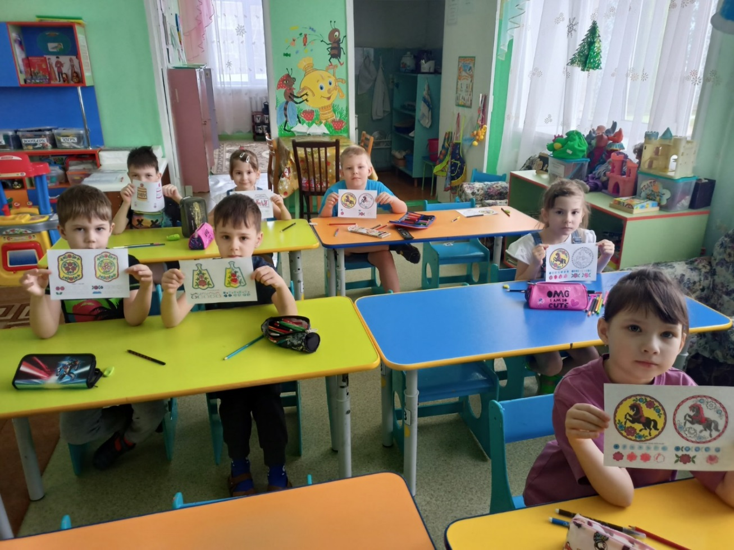
Знакомство с городецкой росписью (17.02.22)

Slide 11
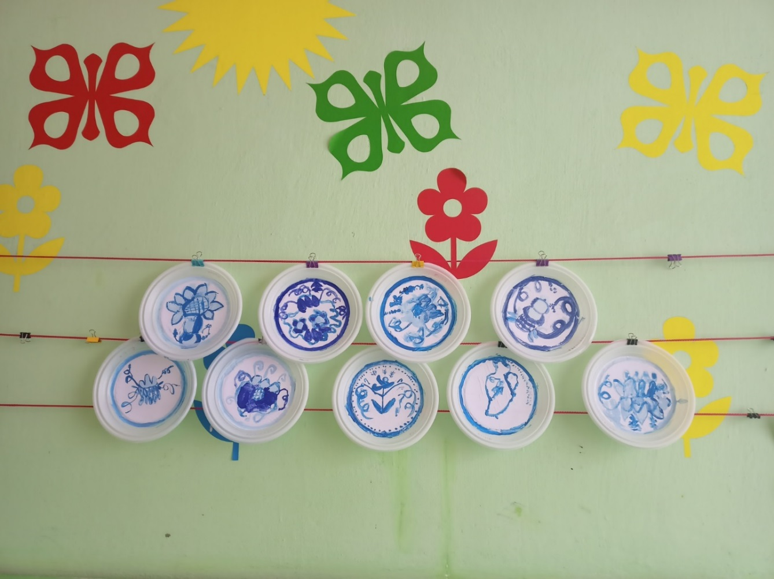
Знакомство с гжельской росписью (18.02.22)

Slide 12
Результаты проектной деятельности: • в результате проекта у детей пополнились, систематизировались знания и представления о декоративно – прикладном искусстве; • удалось активизировать детей по работе над проектом; • возросла познавательная активность детей; • работа над проектом способствовала развитию творческого мышления и воображения.

